Slide 1


Slide 2

C语言概述

Slide 3

01
C语言的发展史
02
C语言的特点
如何搭建Java开环境
03
简单的C程序介绍
04
完整的C语言程序介绍
05
C语言程序格式
06
C语言开发环境

Slide 4
C语言的发展史

Slide 5



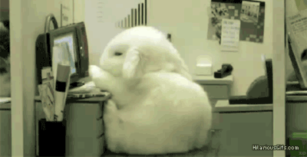

程序语言简述
机器语言

Slide 6

Basic
ALGOL
Fortran
VB
C
Java
C++
VC
Pascal
COBOL
PROLOG
LISP

Slide 7

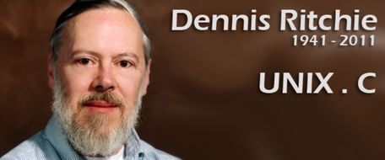

C语言的历史
C语言
丹尼斯•里奇（Dennis Ritchie）
肯•汤普逊
（Ken Thompson）
Notes:
C语言是在由UNIX的研制者丹尼斯•里奇（Dennis Ritchie）和肯•汤普逊（Ken Thompson）于1970年研制出的BCPL语言（简称B语言）的基础上发展和完善起来的。20世纪70年代初期，AT&T Bell实验室的程序员丹尼斯•里奇第一次把B语言改为C语言。
1983年，美国国家标准委员会（ANSI）对C语言进行了标准化，于1983年颁布了第一个C语言草案（83ANSI C），后来于1987年又颁布了另一个C语言标准草案（87ANSI C），最新的C语言标准C99于1999年颁布，并在2000年3月被ANSI采用。但是由于未得到主流编译器厂家的支持，C99并未得到广泛使用。

Slide 8
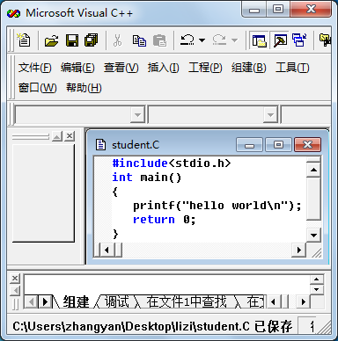
MS-DOS
C语言
Microsoft Windows
Linux

Slide 9

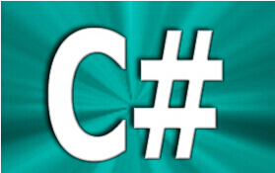



Slide 10
C语言的特点

Slide 11

主要内容
1
高效性
2
灵活性
3
功能丰富
4
表达力强
5
移植性好

Slide 12

高效性
可读性
访问物理地址
位、字节操作
编写性
Notes:
从C语言的发展历史也可以看到，它继承了低级语言的优点，产生了高效的代码，并具有友好的可读性和编写性。一般情况下，C语言生成的目标代码的执行效率只比汇编程序低10%～20%。

Slide 13


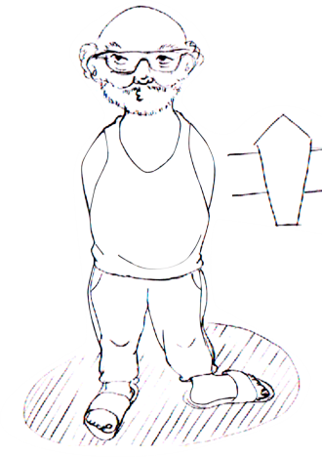

复合，复合，复合
灵活性
Notes:
C语言中的语法不拘一格，可在原有语法基础上进行创造、复合，从而给程序员更多的想象和发挥的空间。

Slide 14
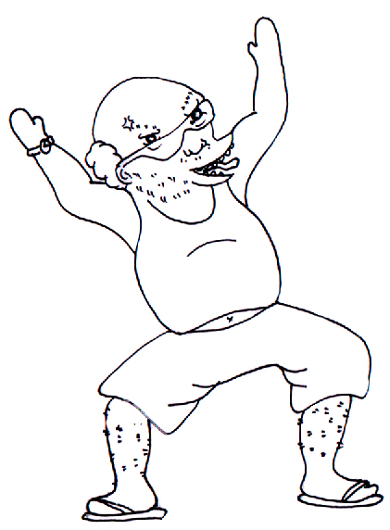
C语言功能真多
功能丰富
Notes:
由于C语言具有良好的移植性，从而使得C程序在不同的操作系统下，只需要简单的修改或者不用修改即可进行跨平台的程序开发操作。

Slide 15
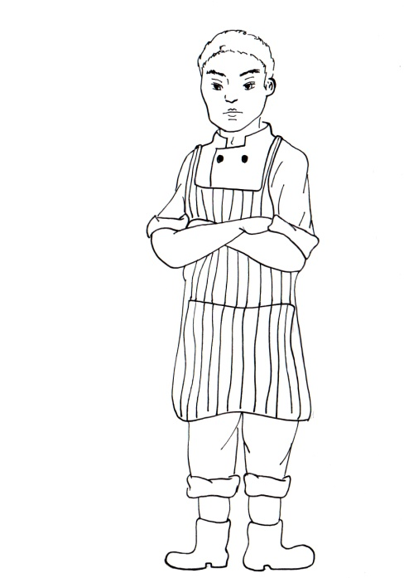
想写什么程序尽管说
表达能力强
Notes:
C语言的特点体现在它的语法形式与人们所使用的语言形式相似，书写形式自由，结构规范，并且只需简单的控制语句即可轻松控制程序流程，完成繁琐的程序要求。

Slide 16
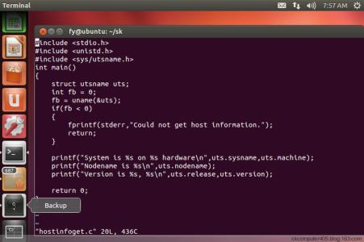
移植性好
Notes:
除了C语言中所具有的类型，还可以使用丰富的运算符和自定义的结构类型，来表达任何复杂的数据类型，完成所需要的功能。

Slide 17
简单的C语言的介绍

Slide 18
一个简单的C程序
有关的预处理操作
第2行是一个空行
第4行和第7行这两个大括号就构成了函数体，第5行和第6行是函数体中要执行的内容
01 #include <stdio.h>
02
03 int main()
04 {
05 printf("Hello,world! I'm coming!\n");/*输出要显示的字符串*/
06 return 0; /*程序返回0*/
}
声明main函数幻灯片 19
函数体中的执行语句
代码的注释

Slide 19


Slide 20
完整的C语言程序

Slide 21
#include<stdio.h>
#define Height 10
int calculate(int Long, int Width); 点餐 21
int main()
{
int m_Long;
int m_Width;
int result; printf("长方体的高度为：%d\n",Height);
printf("请输入长度\n"); scanf("%d",&m_Long);
printf("请输入宽度\n"); scanf("%d",&m_Width);
result=calculate(m_Long,m_Width);
printf("长方体的体积是："); printf("%d\n",result); return 0;
}
int calculate(int Long, int Width)
{
int result = Long*Width*Height;
return result;
}
幻灯片 24

Slide 22
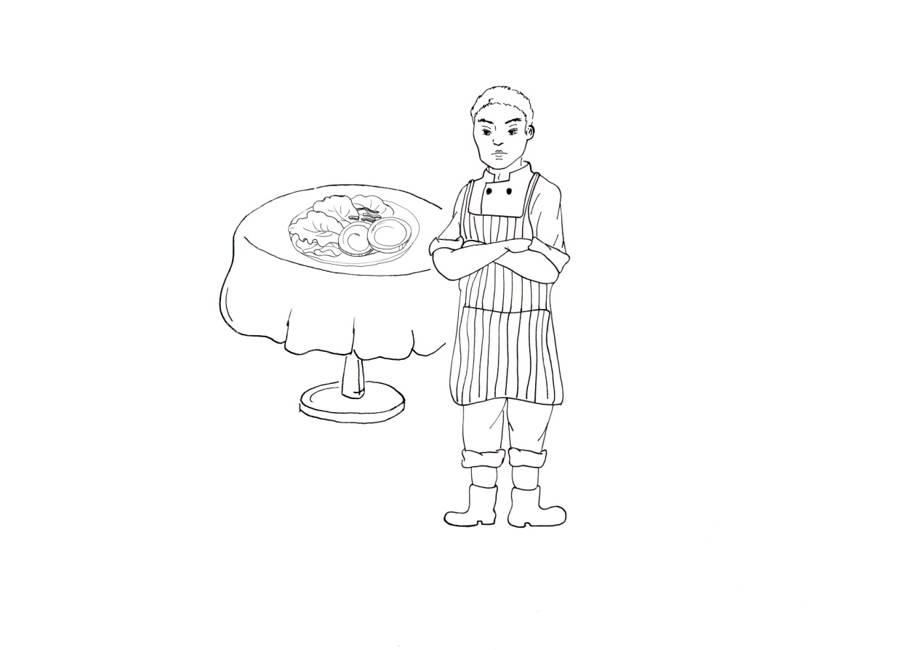
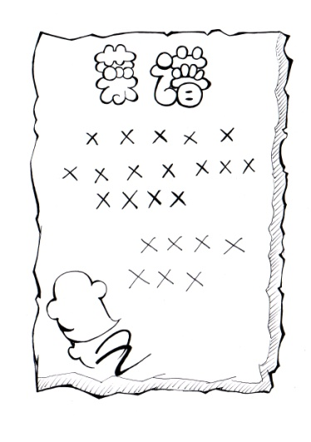
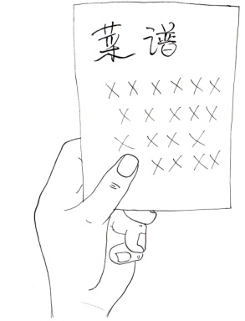
我把你点的菜做好了
想吃什么尽管说

Slide 23
C语言程序格式

Slide 24
C程序整体是由函数构成的
主函数main
函数体的内容在大括号中
C语言程序
幻灯片 21
每个执行语句都以分号结尾
空格和空行的使用幻灯片 18
英文字符大小不通用

Slide 25
C语言开发环境

Slide 26


Visual C++6.0
Visual C++图标
Microdoft公司

Slide 27
如何使用Visual C++ 6.0

Slide 28



C程序开发步骤
04
打开 开发环境
编写代码
编译
运行

Slide 29




编写代码注意输入法格式
错误输入法
正确输入法

Slide 30
程序调试
断点
起点
终点

Slide 31


程序调试
断点
这就是断点
起点
终点

Slide 32
程序调试的步骤
1
设置断点
2
以调试方式运行C程序
3
单步跳过和单步跳入

Slide 33

小结
本章首先讲解了关于C语言的发展历史，可以看出C语言的重要性及其重要地位。然后讲解了C语言的特点，通过这些特点进一步验证了C语言的重要地位。接下来通过一个简单的C语言程序，将C语言的概貌呈现给读者，使读者对C语言编程有一个总体的认识。
最后对比较流行的C程序开发环境、怎样调试程序进行了介绍。

Slide 34


